Slide 1
«БАЛА ҚАУІПСІЗДІГІ – ҚОҒАМ КЕЛЕШЕГІ»

Slide 2
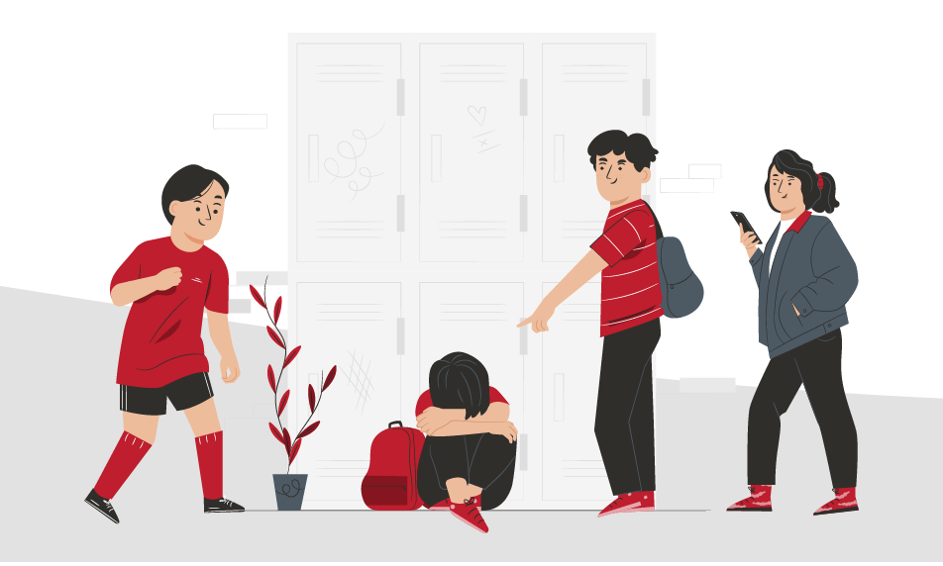
Бүгін біз талқылайтын негізгі қауіптер:
интернеттегі қауіптер;
шынайы өмірдегі буллинг және кибербуллинг;
балалар арасында өсіп келе жатқан тренд болған
онлайн ойындар;
баланы қайғылы жағдайларға итермелеуі мүмкін
кітаптар мен сайттар;
әлеуметтік желілердегі алаяқтықтар.

Slide 3
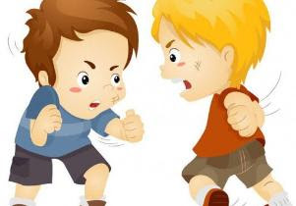
Құрметті ата-аналар, мынандай белгілерге назар аударуларыңызды сұраймын, оларды дер кезінде байқау өте маңызды:
баланың көңіл күйінің кенеттен өзгеруі, агрессия немесе тұйықтық;
үнемі шаршау, ұйқысыздық, мектептегі үлгерімнің төмендеуі;
гаджеттерді пайдаланғанда құпиялылық, болған оқиғаларды
талқылаудан бас тарту;
баланың жасырын жаңа таныстарының пайда болуы;
вербалды емес белгілер, ерекше өтініштер, сөздер,
сөйлемдер мен әрекеттер.

Slide 4
Қауіптердің алдын-алу үшін не істеу керек?
Ата-ана бақылауы
Құрылғыларда ата-ана бақылауы сүзгілерін қолданыңыз. Бұл қажетсіз контентке қолжетімділікті шектеуге көмектеседі.
Ата-ана бақылауы – бұл арнайы құралдар мен параметрлер, олар ата-аналарға балаларының интернетте және құрылғыларда (компьютерлер, планшеттер және телефондар) не істеп жатқанын бақылауға көмектеседі. Бұл балаңызды қажетсіз немесе қауіпті контенттен қорғауға, гаджеттерді пайдалану уақытын шектеуге және интернеттегі байланыстарын қадағалауға мүмкіндік береді.
Сіз сүзгілерді орнатып, балаңыздың қажетсіз ақпараттары бар сайттарға (мысалы, ересектерге арналған немесе агрессивті мазмұндағы сайттарға) кіруін болдырмаудың алдын аласыз.
Кейбір бағдарламалар арқылы балаңыздың қандай сайттарға кіргенін және әлеуметтік желілерде немесе мессенджерлерде кіммен сөйлескенін көруге болады.
Ата-ана бақылауы сонымен қатар ойындарда немесе қосымшаларда ақшаны талап ететін кездейсоқ сатып алулардан қорғауы мүмкін

Slide 5
Балаңыздың телефонындағы қосымшалар мен ойындарды тексеру
Әлеуметтік желілер мен топтарды бақылау.
Хабарламалар орнату.
Интернетті пайдалану уақытын шектеу.

Slide 6
2. Ашық диалог
Балаларыңызбен үнемі байланыста болыңыз. Қателіктері үшін жазаламай, кез келген жағдайда тыңдауға және көмектесуге дайын екеніңізді көрсетіңіз.
Балалармен тек сөйлесу ғана емес, сонымен қатар сенім атмосферасын құру маңызды, сонда бала өз мәселелері мен уайымдарымен бөлісуден қорықпайды.
Балаңыз кез келген уақытта сізге келіп, өз ойларымен бөлісе алатынын, жазадан немесе сыннан қорықпайтынын сезінуі керек. Ол үшін оның айтқанына қатты сын айтып, келемеждеуден аулақ болыңыз.

Slide 7
3. Бақылау
Баланың не көріп, қандай ойындар ойнайтынын қадағалау қажет. Оның виртуалды өмірі мен достарына қызығушылық танытыңыз. Ол ойнайтын барлық ойындарды жүктеп, оларды ойнап көріңіз. Бала оқып жүрген әдебиеттерді зерттеңіз.

Slide 8
Тәулік бойы жұмыс істейтін бірыңғай, тегін мемлекеттік байланыс орталығы «111» бар

